Slide 1


Slide 2

1. 프로젝트 목적
2. 프로젝트 구성원
목차
3. 프로젝트 WBS
목차
4. 작업내용
서비스
인프라
5. 향후 계획

Slide 3
1.
프로젝트 목적

Slide 4
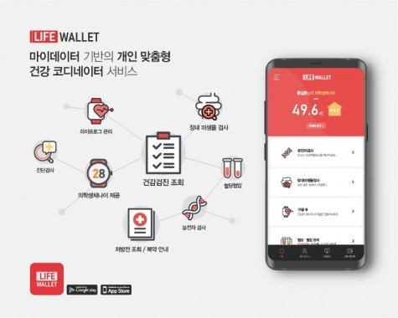
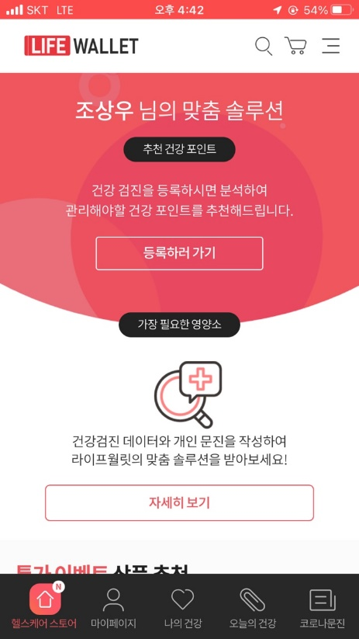
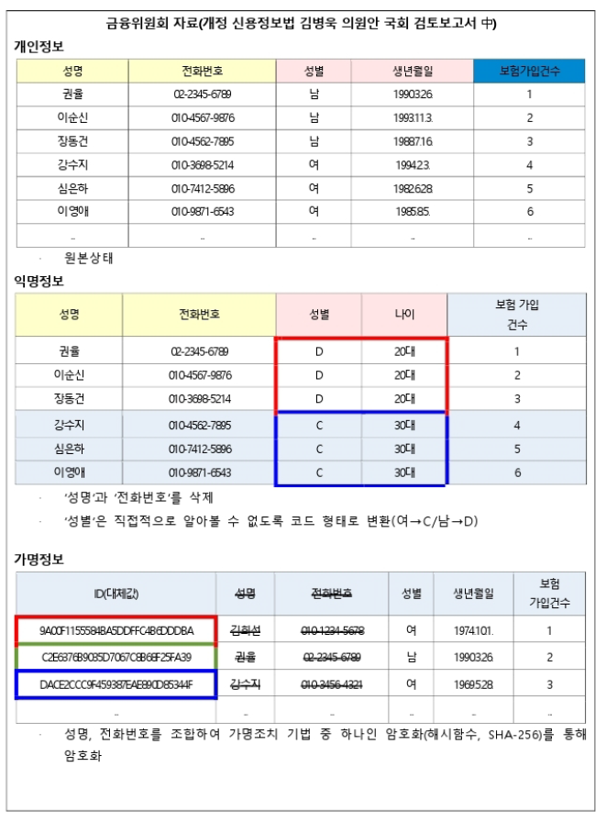
1. 프로젝트 목적
Notes:
라이프월릿, 마이헬스웨이 등 의료 마이데이터를 활용한 기업의 클라우드 마이그레이션
이 중 라이프월릿은 사용자의 의료 기록을 공단으로부터 제공받아 관련 서비스와 상품을 추천해주는 서비스이다.
따라서 우리는 의료 마이데이터를 활용하는 "라이프월릿"이라는 서비스를 데이터 3법을 준수하여 마이그레이션하고
안전한 클라우드 보안 참조 모델을 제시하고자 한다.(flow chart)

Slide 5
2.
프로젝트 구성원

Slide 6
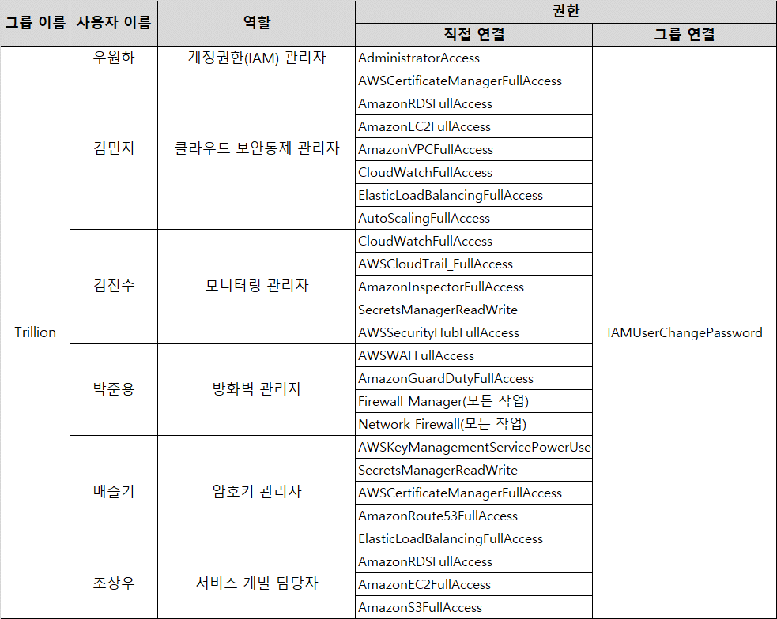
2. 프로젝트 구성원
Notes:
각 인원별 RNR은 다음과 같다. (근거자료)
나는 계정 주인으로서 AWS 리소스 활용계획을 수립하여 인프라를 아키텍처링하며, 각 작업자의 권한관리를 담당하고 있다.
그리고
로그관리 및 관제 담당자,
VPC EC2등 네트워크/가상자원 인프라 담당자,
WAF, Networkfirewall, 방화벽 담당자,
KMS&인증 담당자,
웹서버 구현 및 DB담당자로 이루어져있다.(표)

Slide 7
3.
프로젝트 WBS

Slide 8
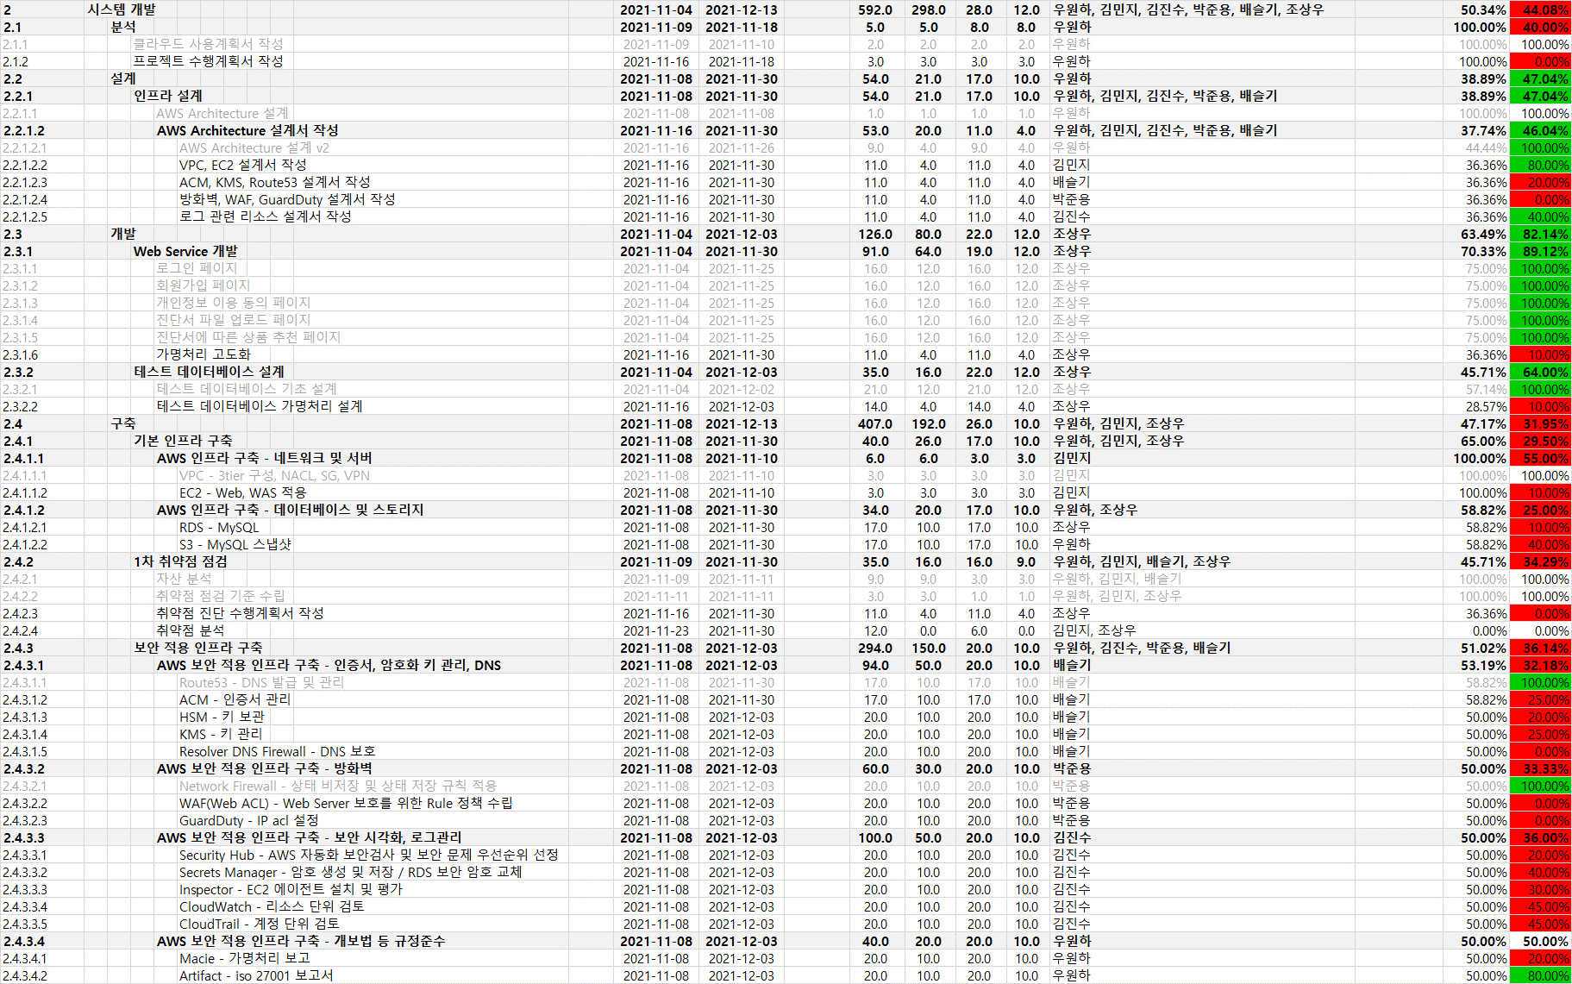
3. 프로젝트 WBS
Notes:
마감까지 한달 여 남짓 남은 지금, 우리는 (~~)작업을 진행했고 (~~)작업을 앞두고 있다.(WBS를 보여주며)
마일스톤으로 보자면 (~)지점까지 완수하였다. 이제 남은 작업은 역순으로 취약점을 발견하는 작업으로,
현재 구성된 보안 리소스 설정을 하나씩 해제하면서 모의해킹 및 취약점을 진단함으로써 각 보안 리소스와 관련된 취약점을 정리하고
클라우드 보안 모델로서 활용될 때 이용자로 하여금 취약점별로 보안리소스를 선택할 수 있도록 가이드를 제시하고자 한다. <- 취약점 관련 내용
그리고 각 요소에서 발생하는 로그 중 (~)기준에 의해 선별된 (~)등의 로그를 CloudWatch를 통해 (표현?시각화?)하고 (관제?)하고자 한다. <- 관제 관련 내용
현재 3, 4조가 각각 모의해킹 전문 팀, 관제 전문 팀이므로 (이러한 부분)을 협업하는 방향으로 상호 완성도를 높이고자 한다.

Slide 9
4.
작업내용
서비스
인프라

Slide 10
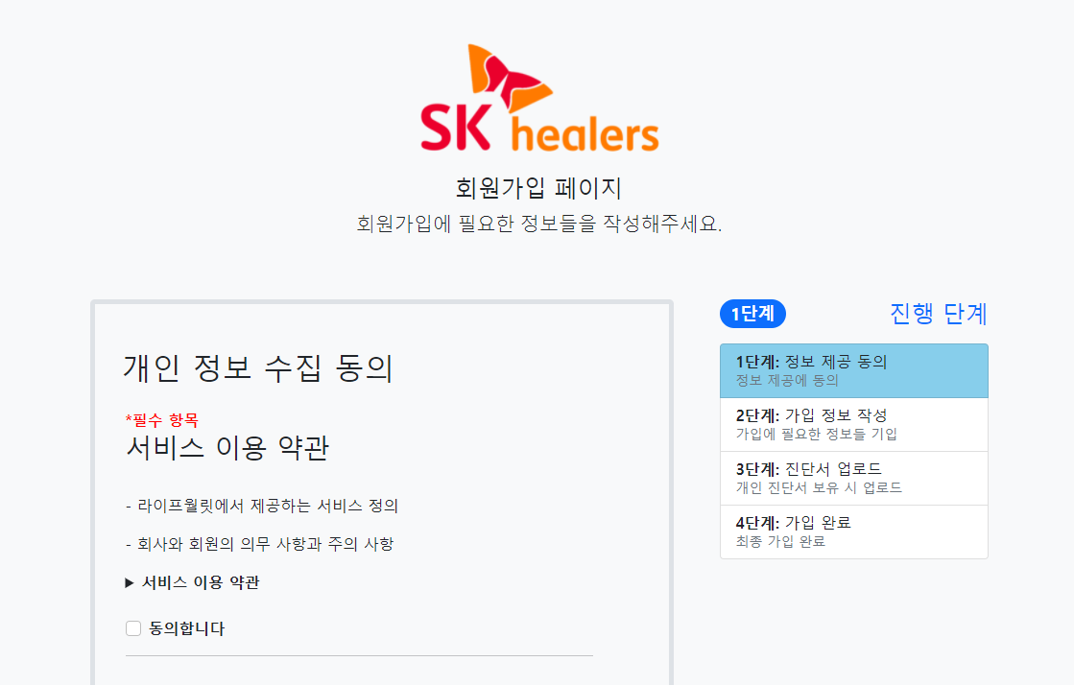
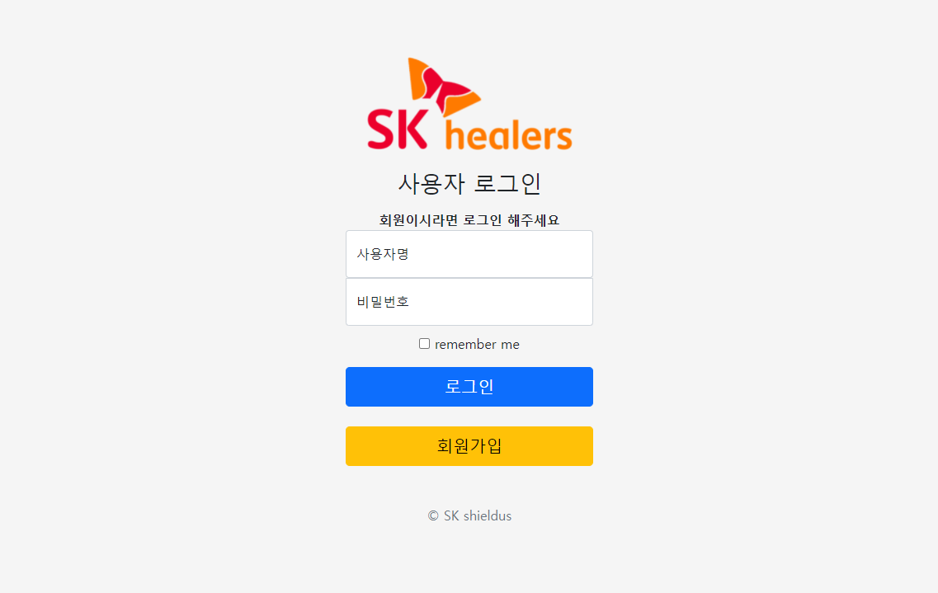
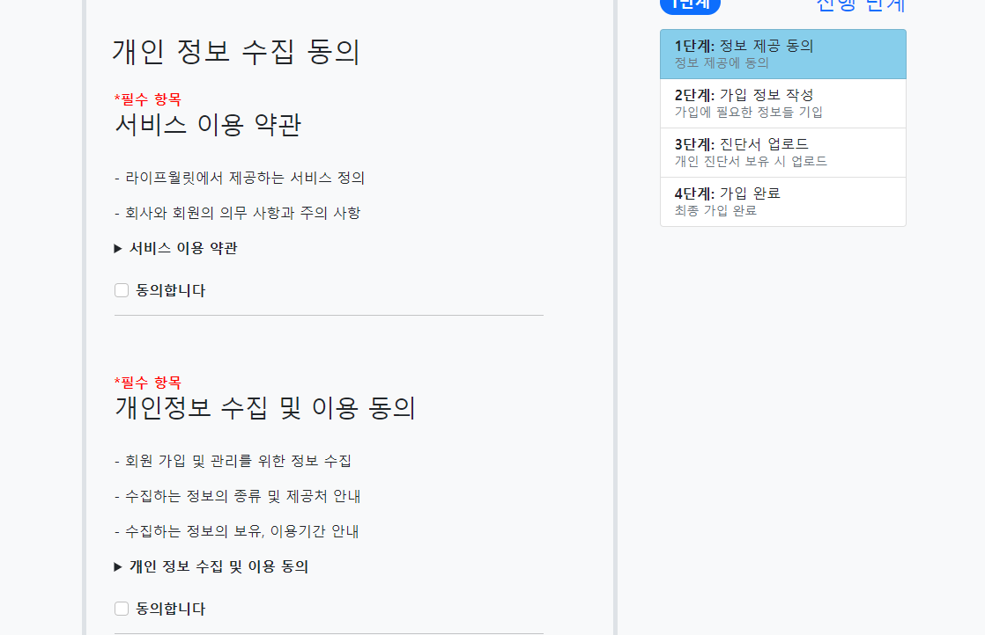
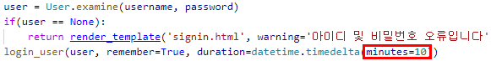
4. 작업내용 - 서비스
[로그인 세션은 일정 시간 후 해제 필요 – 위 서비스는 10분으로 설계]
개인정보보호법 29조 -> 개인정보 보호법 시행령(대통령령) 30조 6항의 2
-> 개인정보의 안전성 확보 조치 기준 6조 5항
⑤개인정보처리자는 개인정보처리시스템에 대한 불법적인 접근 및 침해사고 방지를 위하여 개인정보취급자가 일정시간 이상 업무처리를 하지 않는 경우에는 자동으로 시스템 접속이 차단되도록 하여야 한다.
Notes:
우선 현재 간단하게 구현된 의료 마이데이터 웹 서비스의 모습을 캡처 본(또는 도메인 접속)을 통해 설명해드리겠습니다.
웹 서비스를 구축하는 것은 ‘주 목적’이 아니므로 간단하게만 구현했습니다.
첫 로그인 페이지의 경우, 보시는 바와 같이 구성되어 있고,
로그인 세션의 경우, 관련 법규에 따라 10분 이후 자동으로 세션이 해제되도록 설계하였습니다.
이제 회원가입 버튼을 눌러 진행하는 경우, 출력되는 UI를 보여드리겠습니다.

Slide 11
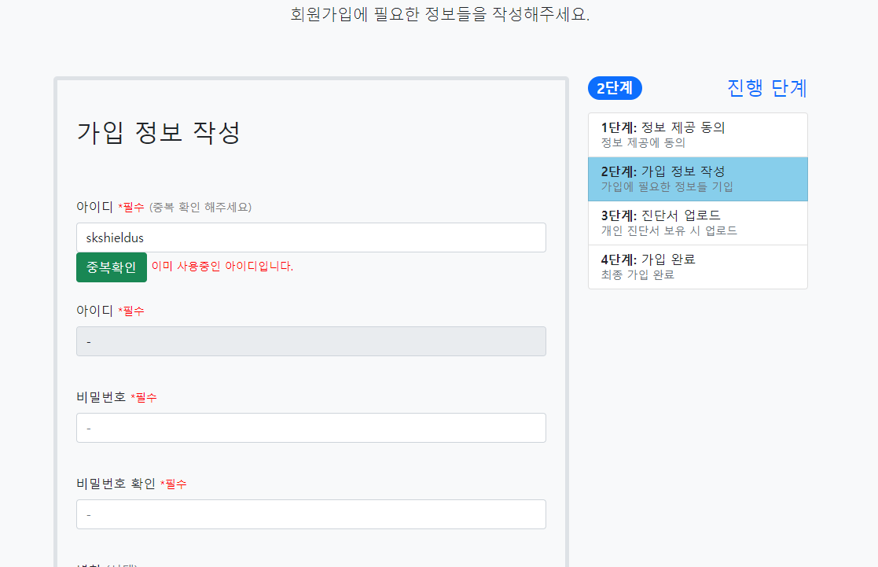
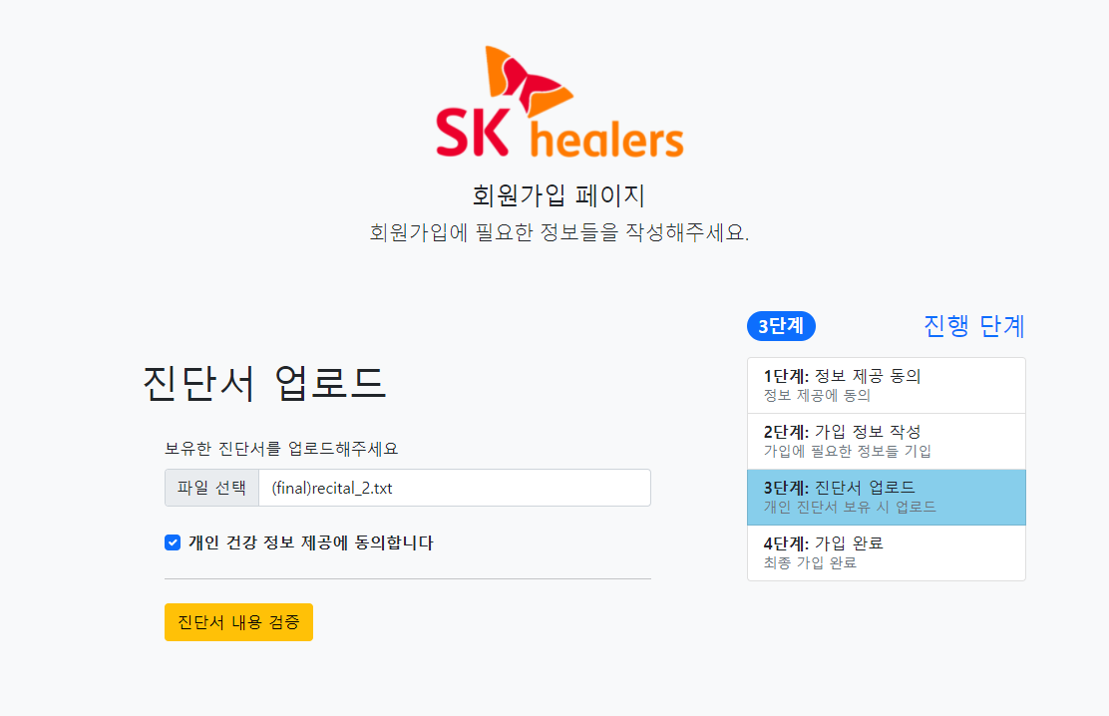
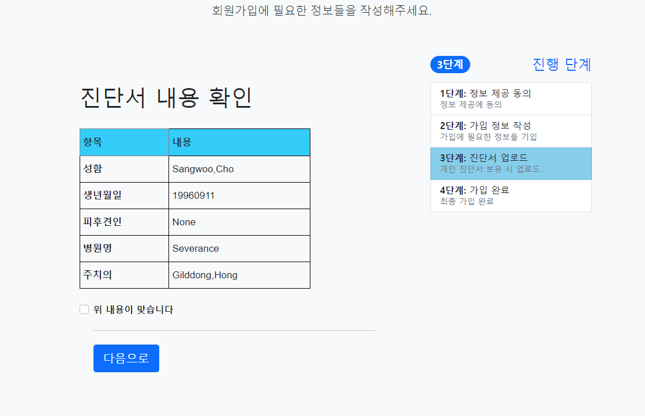
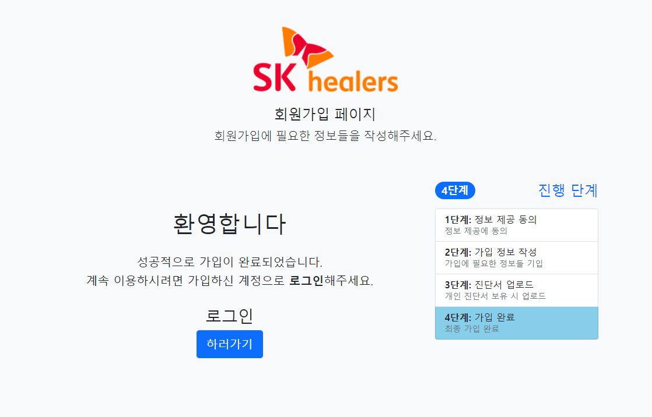
Notes:
다음과 같이 4단계로 구성되어 있고,
아이디와 비밀번호, 별명 등 다양한 정보를 기입할 수 있으며
이러한 데이터들은 모두 가명처리되어 DB에 저장됩니다.
추가로 진단서 업로드 페이지가 존재하며,
정해진 양식을 다운받아 기입 후 업로드 시,
해당 텍스트를 읽어서 편하게 사용자 개인정보로서 정보가 업데이트되도록 설계하였습니다.
현재는 테스트를 위해 텍스트를 문서를 통해 읽도록 구성되어 있습니다.
각 기능은 컨테이너 별로 분리되어 WAS 측 인스턴스에서 동작하고 있습니다.

Slide 12
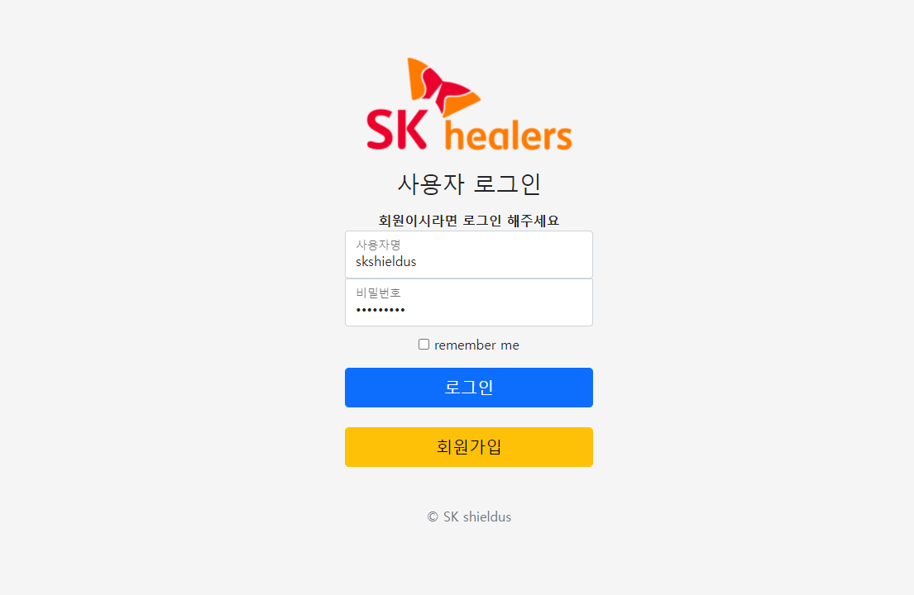
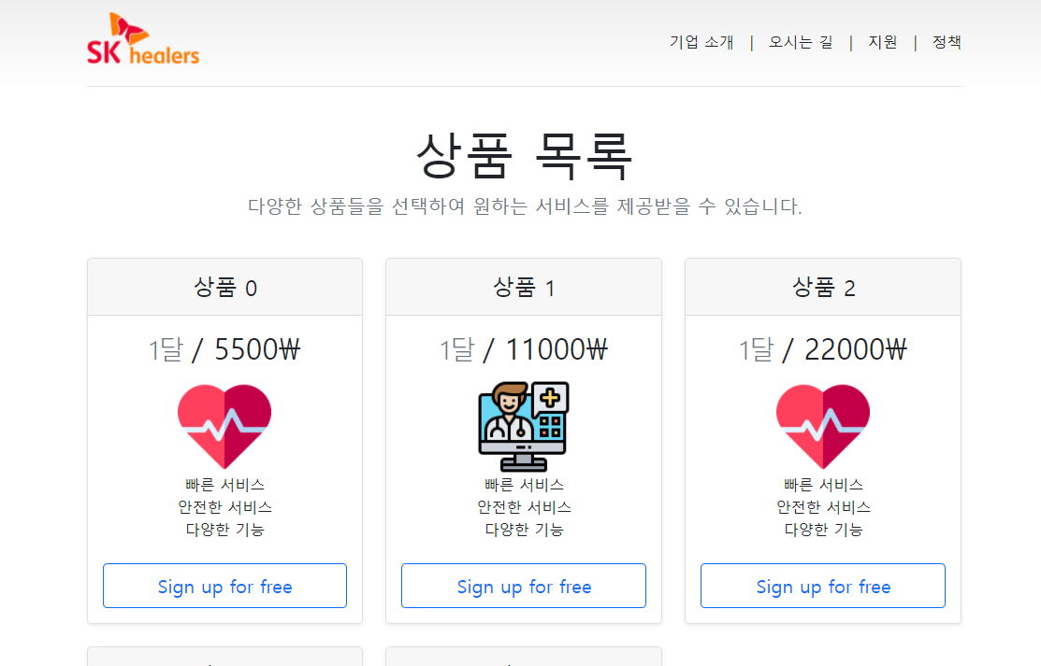
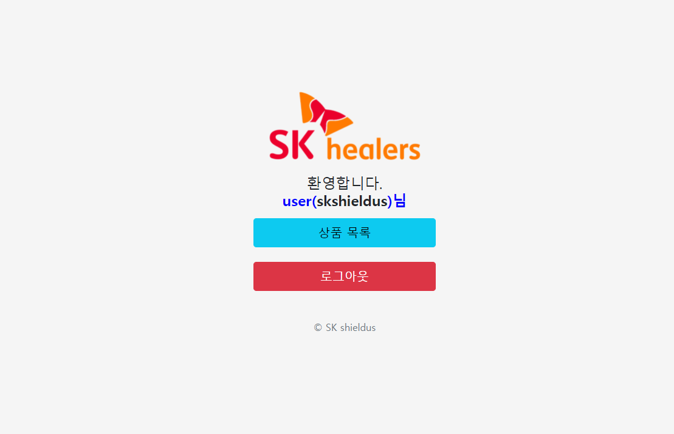
Notes:
가입된 계정으로 로그인한 경우, 상품 목록 페이지로 이동하게 되고,
입력한 정보들에 따른 추천 상품들을 조회할 수 있습니다

Slide 13
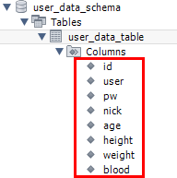
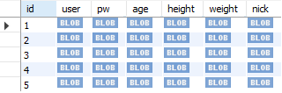
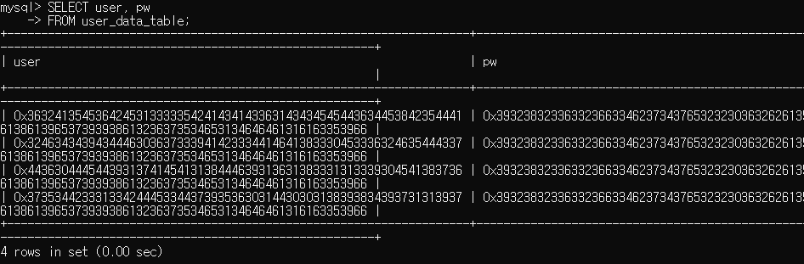
* 사용자 정보 가명 처리
INSERT INTO user_data_table (user, pw, … )
VALUES (HEX(AES_ENCRYPT(USER, KEY_VALUE)), SHA2(PW, 256), … );
SELECT * FROM user_data_schema.user_data_table;
Notes:
패스워드의 경우 단방향 해시 암호화
기타 민감 정보들의 경우 양방향 AES 256비트 암호화 후 DB에 저장됩니다.
----
고급 암호화 표준(Advanced Encryption Standard)이라고 불리는 AES 암호 알고리즘은 DES를 대체한 암호 알고리즘이며 암호화와 복호화 과정에서 동일한 키를 사용하는 대칭 키 알고리즘이다.
DES에 비해서 키 사이즈가 자유롭다. 즉, 가변 길이의 블록과 가변 길이의 키 사용이 가능하다.(128bit, 192bit, 256bit)
페이스텔 구조가 아닌 SPN 구조를 이용한다.

Slide 14
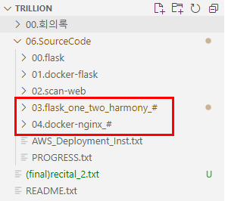
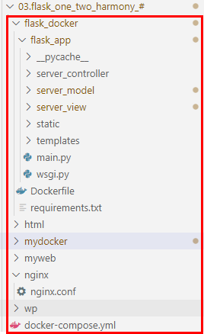
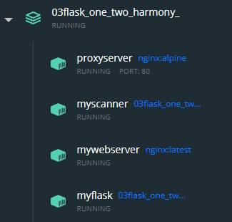
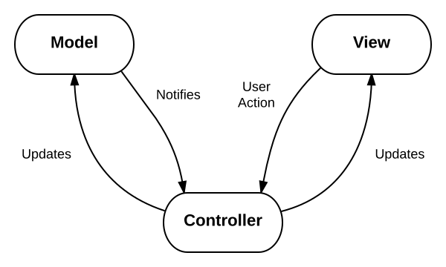
* MVC 패턴 기반 설계
- Nginx와 Flask를 사용
- docker 컨테이너를 통한 배포
- Git을 통한 형상관리
Notes:
이전에 Spring Framework를 통한 간단한 쇼핑몰을 구성한 경험이 있어서
이를 토대로 MVC 패턴을 적용하여 간단한 nginx-flask 웹 서비스를 구현하였습니다.
향후 컨테이너 취약점 분석 예정입니다.

Slide 15
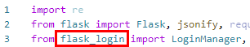
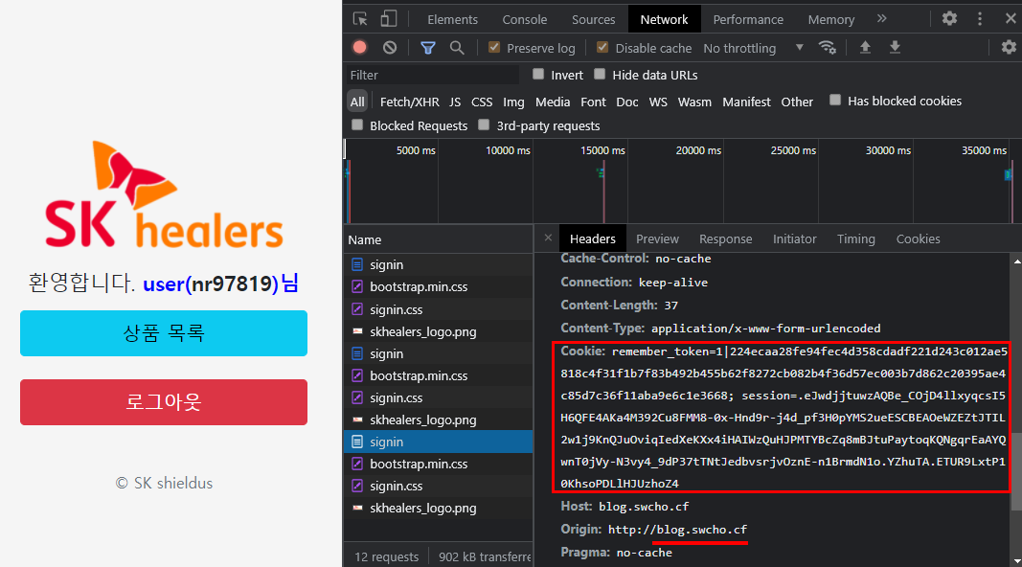
* 로그인 세션
- Flask의 flask_login 라이브러리 활용
Notes:
세션 처리의 경우, flask에 존재하는 flask_login 라이브러리를 통해 구현하였습니다.

Slide 16
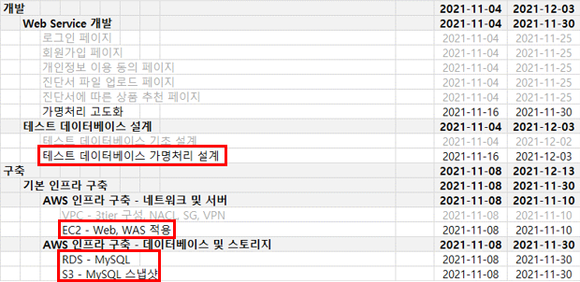
* 개발 파트 진행도 및 이후 계획
- 전반적인 개발 완료
- 클라우드 인프라 배포 진행중
- 배포 완료 후, AuroraDB의 스냅샷(S3)에 Macie 분석 적용
- 도메인 및 보안 인프라와 결합
Notes:
현재의 다음과 같이 진행중이며
이후 계획은 다음과 같습니다.
-- 패스 내용 --
- 현재는 구현된 웹 서비스를 AWS 클라우드 상에 WEB / WAS / DB를 각각 나누어 전반적인 마이그레이션 작업이 완료된 상태입니다.
저장소에 환자(고객)의 데이터를 저장 시 가명 처리(암호화) 로직이 구현 되어있고 AWS의 Auroradb-mysql을 이용할 계획입니다.
비회원인 경우 가입 후 로그인이 가능하도록 구현하였고, 가입 후 db에 가명처리 후 저장된 회원 정보를 기반으로 로그인이 가능하며, 로그인 세션이 최대 10분 유지되도록 설계되었습니다.
가입 시, 개인 정보 수집 동의를 강제하였습니다.
가입 과정 중에 ‘진단서＇이미지를 업로드를 가능하도록 하며, 해당 이미지의 특정 텍스트를 기반으로 회원의 진단 기록을 파악하고 이를 출력하도록 설계하였습니다. 이 과정에서 텍스트 추출 후 이미지는 저장하지 않습니다.
회원이 로그인 한 경우, 업로드한 진단서를 참고하여 상품 추천 페이지를 통해 다양한 라이프 케어 상품을 추천 받을 수 있도록 설계하였습니다.

Slide 17
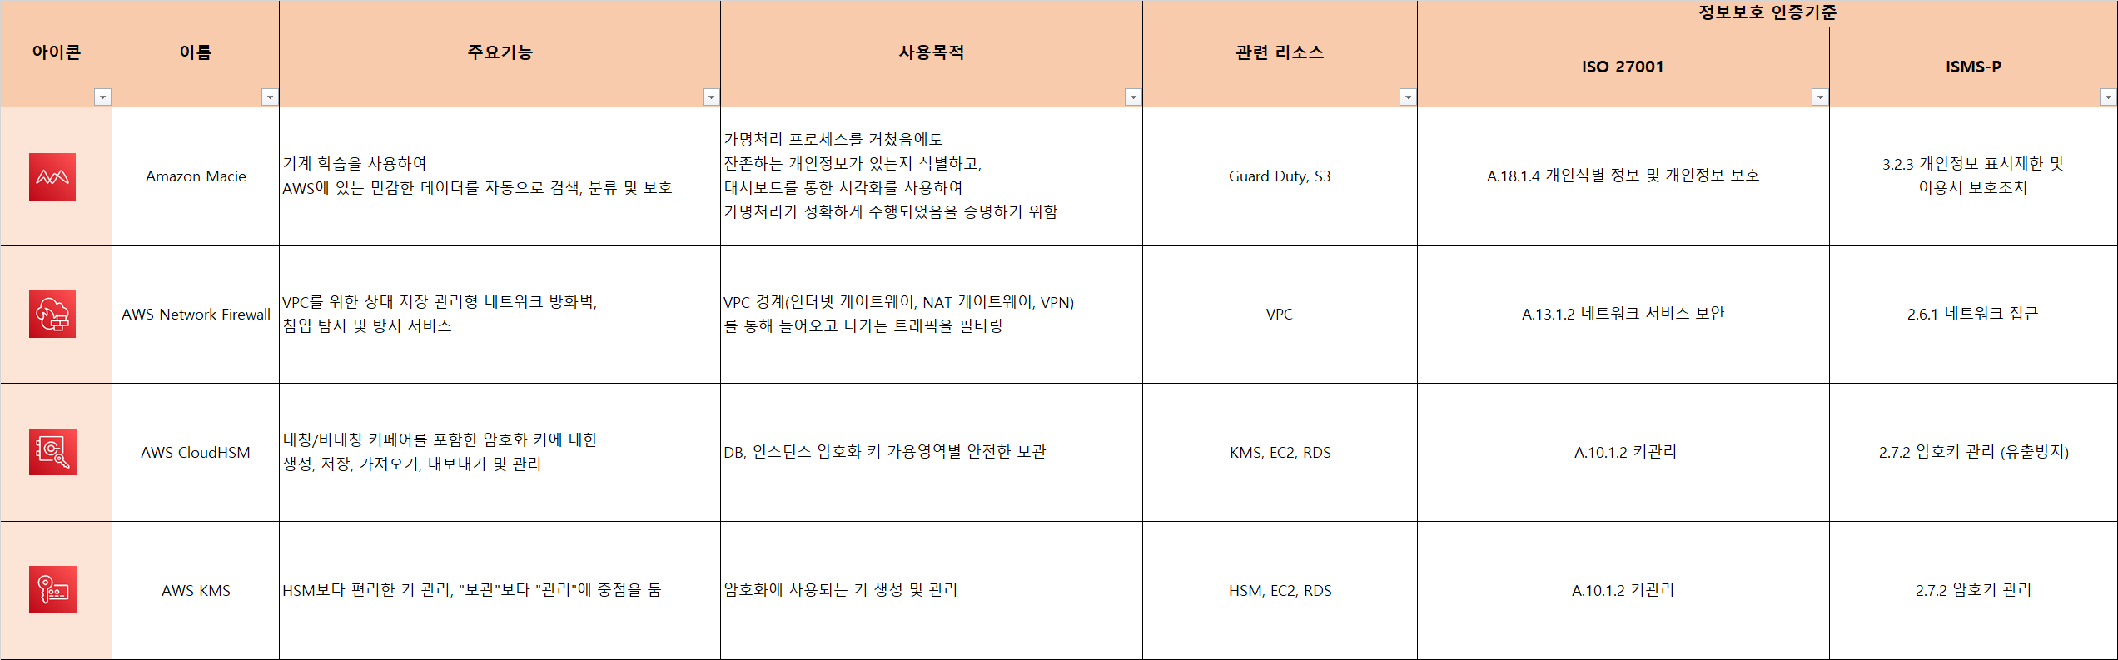
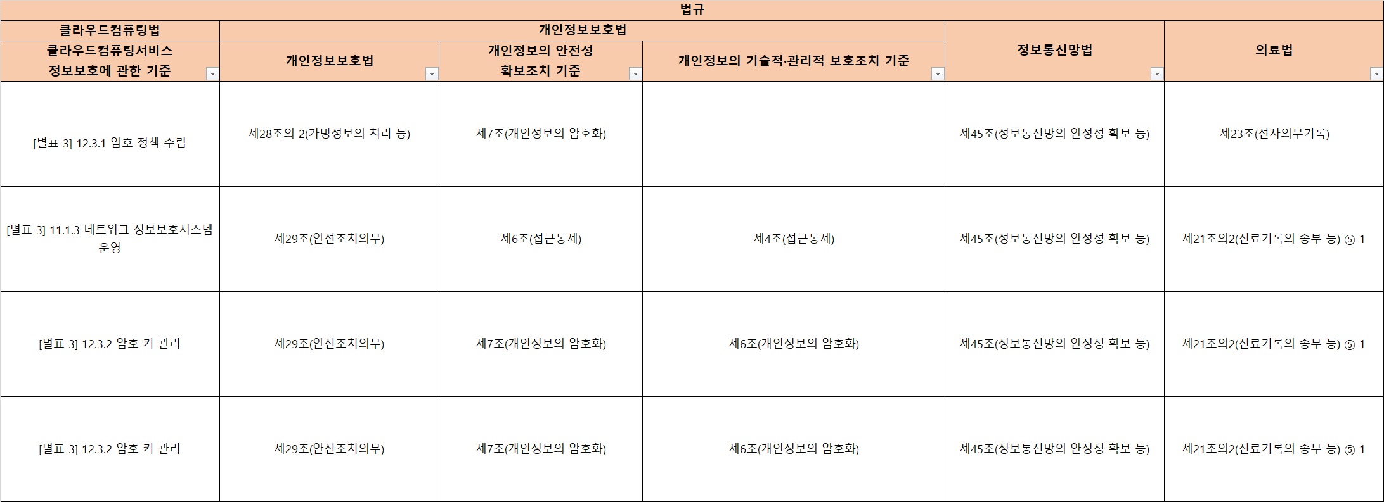
4. 작업내용 - 인프라
Notes:
(보안 요건 정의서 보여드리고)
ISMS-P, 데이터 3법, 의료법, ISO27001을 준수하기 위해 이러한 리소스들을 선택하여
인프라를 구성하였습니다.
(아키텍처는 이제 region-VPC-subnet, ec2-eni-elb, waf-network firewall, cloudwatch-cloudtrail-inpector 등 목적에 따라 레이어화 되어 순서대로 보여진다)
(각 페이지별로 레이어를 보여주면서 이유를 설명한다)

Slide 18






AWS Cloud
Corporate
Region - Seoul
User
Notes:
작업내용 – 레이어1, 왜 리전을 서울로 정하였는지 설명(데이터 국내 보관)
담당자 : 김민지
VPC, subnet 등등 네트워크 레이어 :
(라우팅 테이블, NACL, CIDR 등 보여주면서 진행)
먼저 VPC는 그 목적에 따라 보안VPC, 운영VPC, 관리VPC로 나눠진다.
보안VPC에서도 필요한 경우에만 public subnet을 사용하고, 운영VPC에는 private subnet만 사용한다.
이것은 기본적으로 운영VPC을 인터넷으로부터 격리하여 불필요한 egress/ingress traffic을 차단하기 위함이고
모든 traffic을 보안VPC를 통해 전달함으로써 서비스에 필요한 port, domain, ip만을 통과시키기 위함이다.(내용 추가해야 함)
또한 이러한 flow를 관리 VPC에 집적된 관제 리소스를 통해 감시하고 필요시 email을 통해 관리자에게 위험을 알리는 등의 조치를 취하게 된다.

Slide 19


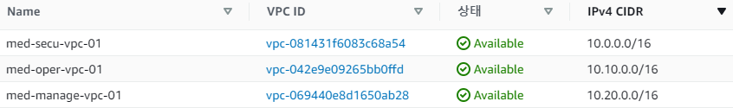
AWS Cloud
Corporate
Region - Seoul
SECU VPC
OPER VPC
MGMT VPC
User
Notes:
작업내용 – 레이어2, VPC를 3개로 나눈 이유 설명, 각각의 목적과 보안상 이점이 무엇인지, 관련 근거가 있는지 설명
담당자 : 김민지
VPC, subnet 등등 네트워크 레이어 :
(라우팅 테이블, NACL, CIDR 등 보여주면서 진행)
먼저 VPC는 그 목적에 따라 보안VPC, 운영VPC, 관리VPC로 나눠진다.
보안VPC에서도 필요한 경우에만 public subnet을 사용하고, 운영VPC에는 private subnet만 사용한다.
이것은 기본적으로 운영VPC을 인터넷으로부터 격리하여 불필요한 egress/ingress traffic을 차단하기 위함이고
모든 traffic을 보안VPC를 통해 전달함으로써 서비스에 필요한 port, domain, ip만을 통과시키기 위함이다.(내용 추가해야 함)
또한 이러한 flow를 관리 VPC에 집적된 관제 리소스를 통해 감시하고 필요시 email을 통해 관리자에게 위험을 알리는 등의 조치를 취하게 된다.

Slide 20


AWS Cloud
Corporate
Region - Seoul
SECU VPC
OPER VPC
MGMT VPC
AZ a
NAT GW a
Bastion Host a
Web a
WAS a
FW endpoint a
SECU TGW a
OPER TGW a
DB a
MGMT
TGW a
AZ c
MGMT
TGW c
FW endpoint c
SECU TGW c
OPER TGW c
DB c
User
Web c
WAS c
NAT GW c
Bastion Host c
Notes:
작업내용 – 레이어3, CIDR, NACL 등 엑셀문서와 함께 소개하고 각 서브넷의 목적 설명
담당자 : 김민지
VPC, subnet 등등 네트워크 레이어 :
(라우팅 테이블, NACL, CIDR 등 보여주면서 진행)
먼저 VPC는 그 목적에 따라 보안VPC, 운영VPC, 관리VPC로 나눠진다.
보안VPC에서도 필요한 경우에만 public subnet을 사용하고, 운영VPC에는 private subnet만 사용한다.
이것은 기본적으로 운영VPC을 인터넷으로부터 격리하여 불필요한 egress/ingress traffic을 차단하기 위함이고
모든 traffic을 보안VPC를 통해 전달함으로써 서비스에 필요한 port, domain, ip만을 통과시키기 위함이다.(내용 추가해야 함)
또한 이러한 flow를 관리 VPC에 집적된 관제 리소스를 통해 감시하고 필요시 email을 통해 관리자에게 위험을 알리는 등의 조치를 취하게 된다.

Slide 21










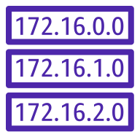
AWS Cloud
Corporate
Region - Seoul
SECU VPC
OPER VPC
MGMT VPC
AZ a
NAT GW a
Bastion Host a
Web a
WAS a
FW endpoint a
SECU TGW a
OPER TGW a
DB a
MGMT
TGW a
AZ c
MGMT
TGW c
FW endpoint c
SECU TGW c
OPER TGW c
DB c
User
Web c
WAS c
NAT GW c
Bastion Host c
Notes:
작업내용 – 레이어4, 라우팅 테이블 보여주고 각 네트워크 리소스들 보안 요건 정의서에 의거해서 설명
담당자 : 김민지
VPC, subnet 등등 네트워크 레이어 :
(라우팅 테이블, NACL, CIDR 등 보여주면서 진행)
먼저 VPC는 그 목적에 따라 보안VPC, 운영VPC, 관리VPC로 나눠진다.
보안VPC에서도 필요한 경우에만 public subnet을 사용하고, 운영VPC에는 private subnet만 사용한다.
이것은 기본적으로 운영VPC을 인터넷으로부터 격리하여 불필요한 egress/ingress traffic을 차단하기 위함이고
모든 traffic을 보안VPC를 통해 전달함으로써 서비스에 필요한 port, domain, ip만을 통과시키기 위함이다.(내용 추가해야 함)
또한 이러한 flow를 관리 VPC에 집적된 관제 리소스를 통해 감시하고 필요시 email을 통해 관리자에게 위험을 알리는 등의 조치를 취하게 된다.

Slide 22













AWS Cloud
Corporate
Region - Seoul
SECU VPC
OPER VPC
MGMT VPC
AZ a
NAT GW a
Bastion Host a
Web a
WAS a
SG
SG
SG
FW endpoint a
SECU TGW a
OPER TGW a
DB a
SG
MGMT
TGW a
AZ c
MGMT
TGW c
FW endpoint c
SECU TGW c
OPER TGW c
DB c
SG
User
Web c
WAS c
NAT GW c
Bastion Host c
SG
SG
SG
Notes:
작업내용 – 레이어5, 인스턴스, DB, S3 레이어. Bastion 위주로 설명 및 백업 설명
담당자 : 우원하
인스턴스 등 리소스 레이어 :
EC2 사양은 t2.micro에 8gb ebs를 사용하였다. 높은 사양이 필요없는 웹서버이기 때문에 그렇고, 비용을 절감할 수 있기 때문에..
그리고 linux서버에 nginx, gunicorn, flask를 사용해 web-was를 연동하였다. 각 서버에는 클라우드네이티브를 구현하기 위해 서비스가 이미지화되어
도커 컨테이너 기반으로 동작하게 된다. 가용영역별로 이중화된 네트워크를 elb가 load balancing 하므로 가용성이 보장된다.
DB는 aurora를 선택했고 자동 업데이트 옵션을 해제함으로써 [법규-관리자가 직접 업데이트]를 준수하고자 했다.

Slide 23
AWS Cloud
Corporate
Region - Seoul
SECU VPC
OPER VPC
MGMT VPC
AZ a
NAT GW a
Bastion Host a
Web a
WAS a
SG
SG
SG
FW endpoint a
SECU TGW a
OPER TGW a
DB a
SG
MGMT
TGW a
AZ c
MGMT
TGW c
FW endpoint c
SECU TGW c
OPER TGW c
DB c
SG
User
Web c
WAS c
NAT GW c
Bastion Host c
SG
SG
SG
Notes:
작업내용 – 레이어5, 인스턴스, DB, S3 레이어. Bastion 위주로 설명 및 백업 설명
담당자 : 우원하
인스턴스 등 리소스 레이어 :
EC2 사양은 t2.micro에 8gb ebs를 사용하였다. 높은 사양이 필요없는 웹서버이기 때문에 그렇고, 비용을 절감할 수 있기 때문에..
그리고 linux서버에 nginx, gunicorn, flask를 사용해 web-was를 연동하였다. 각 서버에는 클라우드네이티브를 구현하기 위해 서비스가 이미지화되어
도커 컨테이너 기반으로 동작하게 된다. 가용영역별로 이중화된 네트워크를 elb가 load balancing 하므로 가용성이 보장된다.
DB는 aurora를 선택했고 자동 업데이트 옵션을 해제함으로써 [법규-관리자가 직접 업데이트]를 준수하고자 했다.

Slide 24

AWS Cloud
Corporate
Region - Seoul
SECU VPC
OPER VPC
MGMT VPC
AZ a
NAT GW a
Bastion Host a
Web a
WAS a
SG
SG
SG
FW endpoint a
SECU TGW a
OPER TGW a
DB a
SG
MGMT
TGW a
AZ c
MGMT
TGW c
FW endpoint c
SECU TGW c
OPER TGW c
DB c
SG
User
Web c
WAS c
NAT GW c
Bastion Host c
SG
SG
SG
Notes:
작업내용 – 레이어7, S3, Macie 위주로 설명
담당자 : 우원하
S3에 개인정보가 포함되어 있는지 정규식을 이용하여 Macie가 검사한다. 검사 이후
Lambda를 연계하여 자동으로 메일링 프로세스를 구축할 수 있을 것이다.

Slide 25
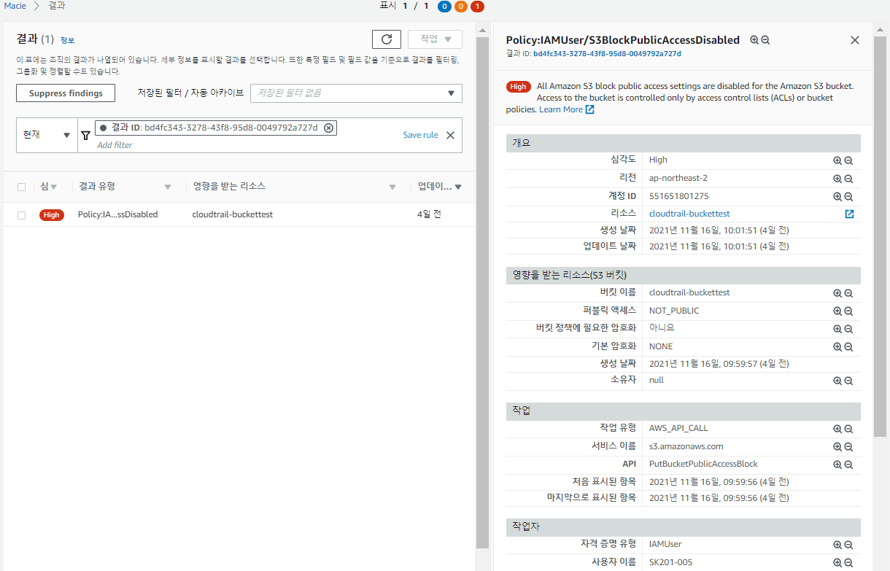
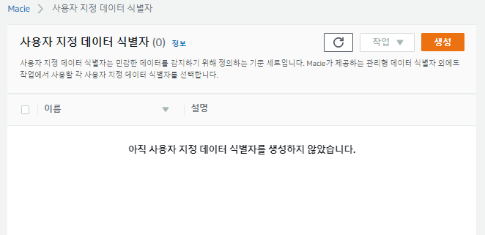
AWS Cloud
Corporate
Region - Seoul
SECU VPC
OPER VPC
MGMT VPC
AZ a
NAT GW a
Bastion Host a
Web a
WAS a
SG
SG
SG
FW endpoint a
SECU TGW a
OPER TGW a
DB a
SG
MGMT
TGW a
AZ c
MGMT
TGW c
FW endpoint c
SECU TGW c
OPER TGW c
DB c
SG
User
Web c
WAS c
NAT GW c
Bastion Host c
SG
SG
SG
Notes:
작업내용 – 레이어7, S3, Macie 위주로 설명
담당자 : 우원하
S3에 개인정보가 포함되어 있는지 정규식을 이용하여 Macie가 검사한다. 검사 이후
Lambda를 연계하여 자동으로 메일링 프로세스를 구축할 수 있을 것이다.

Slide 26


AWS Cloud
Corporate
Region - Seoul
SECU VPC
OPER VPC
MGMT VPC
AZ a
NAT GW a
Bastion Host a
Web a
WAS a
SG
SG
SG
FW endpoint a
SECU TGW a
OPER TGW a
DB a
SG
MGMT
TGW a
AZ c
MGMT
TGW c
FW endpoint c
SECU TGW c
OPER TGW c
DB c
SG
User
Web c
WAS c
NAT GW c
Bastion Host c
SG
SG
SG
Notes:
작업내용 – 레이어8, Route53, Route53 DNS firewall 설명
담당자 : 배슬기
교육과정에서는 free도메인을 이용. 프로젝트 에서는 Aws route53에서 도메인을 구매해 (연간 $13) 이용중.
Route53을 이용하는 이유는
모니터링 가능 도메인명 또는 ip주소와 포트를 입력해 모니터링 가능, cloudwatch alarm을 이용해 알림을 보낼 수도 있음.
로드 밸런싱 가능 트래픽이 집중될 때 분산하는 기능을 제공.
저렴한 비용 도메인 당 0.5달러 + 100만 쿼리당 0.4달러(최초 10억쿼리까지만)
Route53 DNS firewall
Vpc에서 나가는 dns쿼리에 대한 dns수준 위협을 차단할 수 있음.
계획은 선별한 도메인 그룹을 제외한 모든 그룹을 차단하는 규칙 그룹을 만들 계획.
월드가든(walled garden, 폐쇄형 플랫폼)접근법을 사용할 예정.

Slide 27






AWS Cloud
Corporate
Region - Seoul
SECU VPC
OPER VPC
MGMT VPC
AZ a
NAT GW a
Bastion Host a
Web a
WAS a
SG
SG
SG
FW endpoint a
SECU TGW a
OPER TGW a
DB a
SG
MGMT
TGW a
AZ c
MGMT
TGW c
FW endpoint c
SECU TGW c
OPER TGW c
DB c
SG
User
Web c
WAS c
NAT GW c
Bastion Host c
SG
SG
SG
Notes:
작업내용 – 레이어9, 방화벽 룰, 적용방법 등 설명
담당자 : 박준용
ISMS-P 네트워크 접근에 대한 요구사항 달성을 근거하여 작성하였습니다.
인터넷 게이트웨이트를 통해 외부와의 통신을 제한하기 위해 aws network firewall 을 이용하여 저장규칙 형태인 IPS를 생성하였습니다.
패킷에 대한 검색과 헤더 부분을 검사합니다. (하지만 네트워크 계층만 검사를 하기에 이후보다 7계층에 대한 보안을 위해 waf를 이용할 예정입니다.) 각각의 가용 영역에 다음과 같이 예시 화면입니다. 발표상 실제
해당 도메인이 안 뜨면 안되기 때문에 임시로 풀어 놓은 상태입니다.

Slide 28
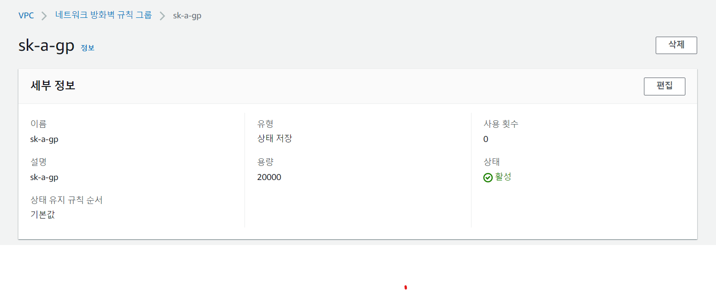
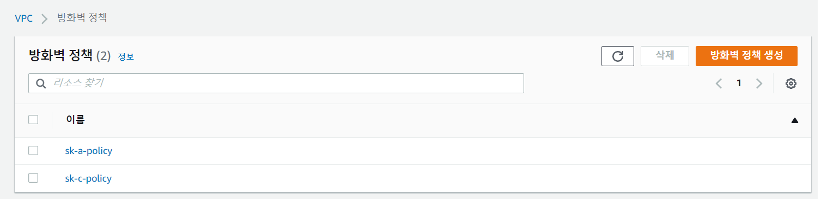
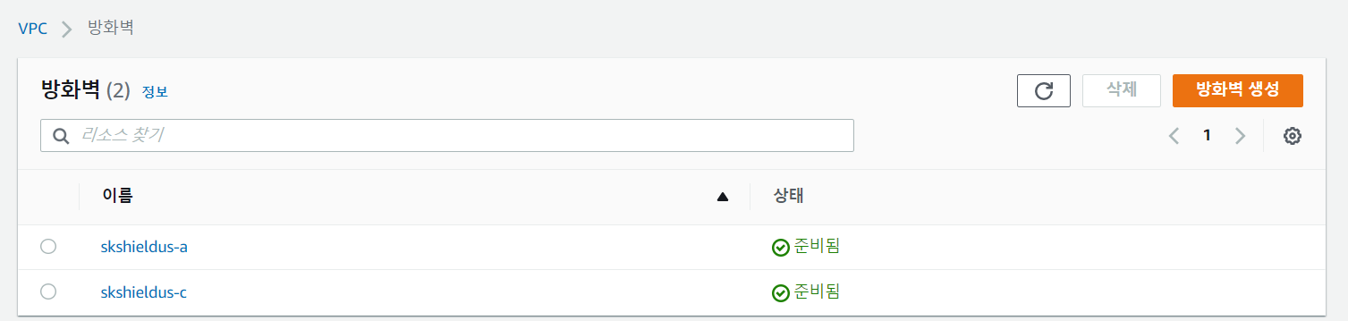
AWS Cloud
Corporate
Region - Seoul
SECU VPC
OPER VPC
MGMT VPC
AZ a
NAT GW a
Bastion Host a
Web a
WAS a
SG
SG
SG
FW endpoint a
SECU TGW a
OPER TGW a
DB a
SG
MGMT
TGW a
AZ c
MGMT
TGW c
FW endpoint c
SECU TGW c
OPER TGW c
DB c
SG
User
Web c
WAS c
NAT GW c
Bastion Host c
SG
SG
SG
Notes:
작업내용 – 레이어9, 방화벽 룰, 적용방법 등 설명
담당자 : 박준용
ISMS-P 네트워크 접근에 대한 요구사항 달성을 근거하여 작성하였습니다.
인터넷 게이트웨이트를 통해 외부와의 통신을 제한하기 위해 aws network firewall 을 이용하여 저장규칙 형태인 IPS를 생성하였습니다.
패킷에 대한 검색과 헤더 부분을 검사합니다. (하지만 네트워크 계층만 검사를 하기에 이후보다 7계층에 대한 보안을 위해 waf를 이용할 예정입니다.) 각각의 가용 영역에 다음과 같이 예시 화면입니다. 발표상 실제
해당 도메인이 안 뜨면 안되기 때문에 임시로 풀어 놓은 상태입니다.

Slide 29





AWS Cloud
Corporate
Region - Seoul
SECU VPC
OPER VPC
MGMT VPC
AZ a
NAT GW a
Bastion Host a
Web a
WAS a
SG
SG
SG
FW endpoint a
SECU TGW a
OPER TGW a
DB a
SG
MGMT
TGW a
AZ c
MGMT
TGW c
FW endpoint c
SECU TGW c
OPER TGW c
DB c
SG
User
Web c
WAS c
NAT GW c
Bastion Host c
SG
SG
SG
Notes:
작업내용 – 레이어10, 인증서 용도, 사용방법, 키 권한, 보관위치 등 법 기준에 의거 설명
담당자 : 배슬기
인증서
퍼블릭 인증서를 이용중. 프라이빗 인증서를 Certificate Manager 서비스에서 발급받기 위해선 사설CA(ACM)를 생성해야 함.
하지만 ACM비용이 프로젝트 예산 안에서 사용하기 힘들어 인증서 발급용 ec2를 프라이빗 vpc내에 만들어 발급할 계획.
Ec2내부에서 생성한 인증서를 어떻게 관리할 것인지 이보다 효율적인 방법이 있는지 더 공부를 해봐야 함.
KMS
[고객관리형키] 구성원 마다 맡은 업무가 세분화 되어 있음.
리소스 이용 시 보안을 위한 키가 필요할 경우 사용 목적을 확인한 후 발급. 키에 대한 사용 계정은 해당 리소스에만 적용. 관리는 kms담당자만 가능.

Slide 30




AWS Cloud
Corporate
Region - Seoul
SECU VPC
OPER VPC
MGMT VPC
AZ a
NAT GW a
Bastion Host a
Web a
WAS a
SG
SG
SG
FW endpoint a
SECU TGW a
OPER TGW a
DB a
SG
MGMT
TGW a
AZ c
MGMT
TGW c
FW endpoint c
SECU TGW c
OPER TGW c
DB c
SG
User
Web c
WAS c
NAT GW c
Bastion Host c
SG
SG
SG
Notes:
작업내용 – 레이어11, IAM, 권한 누구에게 어떻게 왜 그렇게 줬는지 ACL과 함께 설명
담당자 : 우원하
각 RNR에 맞게 리소스 접근 권한을 분배하였다.

Slide 31





AWS Cloud
Corporate
Region - Seoul
SECU VPC
OPER VPC
MGMT VPC
AZ a
NAT GW a
Bastion Host a
Web a
WAS a
SG
SG
SG
FW endpoint a
SECU TGW a
OPER TGW a
DB a
SG
MGMT
TGW a
AZ c
MGMT
TGW c
FW endpoint c
SECU TGW c
OPER TGW c
DB c
SG
User
Web c
WAS c
NAT GW c
Bastion Host c
SG
SG
SG
Notes:
작업내용 – 레이어12, CloudWatch, CloudTrail, AWS console management(콘솔환경이라는 뜻) 등등 설명. 어떤 로그를 왜 수집하는지 등
담당자 : 김진수
어떤 로그 그룹을 관찰할 것인지, 그 기준을 어떻게 세우게 됐는지 설명함.
결과적으로 관찰할 로그는 어떤 것들이 있고 각각 활용목적에 따라 분류하자면 ㅁㅁ목적, ㅇㅇ목적, ㅂㅂ목적이 있음.
이러한 로그들을 watch에서 대시보드를 통해 시각화하면 이렇고, ~~한 상황을 감시할 수 있음.

Slide 32
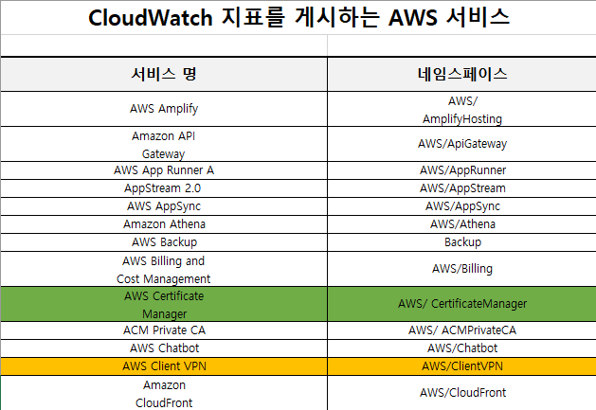
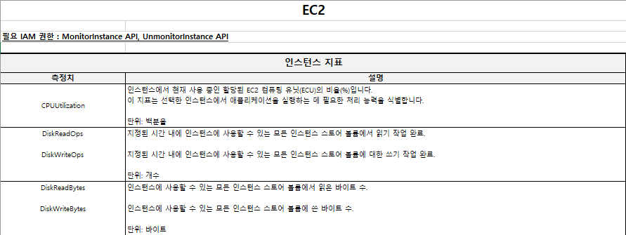
클라우드 서비스 모니터링 대상 주제 선정
CloudWatch 지표를 제공하는 서비스 서비스별 로그 분석 및 그룹화
1. 클라우드 자원 생성, 변경, 삭제 관련 로그
2. 클라우드 서비스에 자체적으로 남는 로그
3. 계정 단위 수행 작업
4. 잘못된 논리적 접근 시도
5. 클라우드 자원(서버, DB, Loadbalance 등) 성능
6. 네트워크 트래픽 로그
Notes:
작업내용 – 모니터링 할 주제 선정 이후 Cloudwatch 지표를 제공하는 서비스 조사, 서비스 별 로그 분석 및 그룹화
담당자 : 김진수
로그 수집함에 앞서 모니터링 대상 주제를 생각해보았습니다.
우선 인프라 환경 내부요인과 외부요인을 구분하여 생각을 해 보았고,
내부요인으로는 클라우드 자원의 변경을 확인할 수 있는 로그, 클라우드 자원의 성능을 확인 할 수 있는 로그, 클라우드 서비스 환경에서 자체적으로 남는 로그, 계정 별 수행 작업에 대한 로그 이렇게 선정하게 되었습니다.
외부적인 요인으로는 시스템에 대한 잘못된 논리적 접근 시도와 네트워크 트래픽 로그 이렇게 선정하게 되었습니다.
이 후 선정한 주제를 충족시킬수 있는 Cloud 지표 제공 서비스를 조사하였고, 필요한 서비스 별 로그 항목들을 분석하고 있는 중입니다.
분석이 완료되면 선정한 주제별 로그 그룹화를 진행 할 예정입니다.

Slide 33
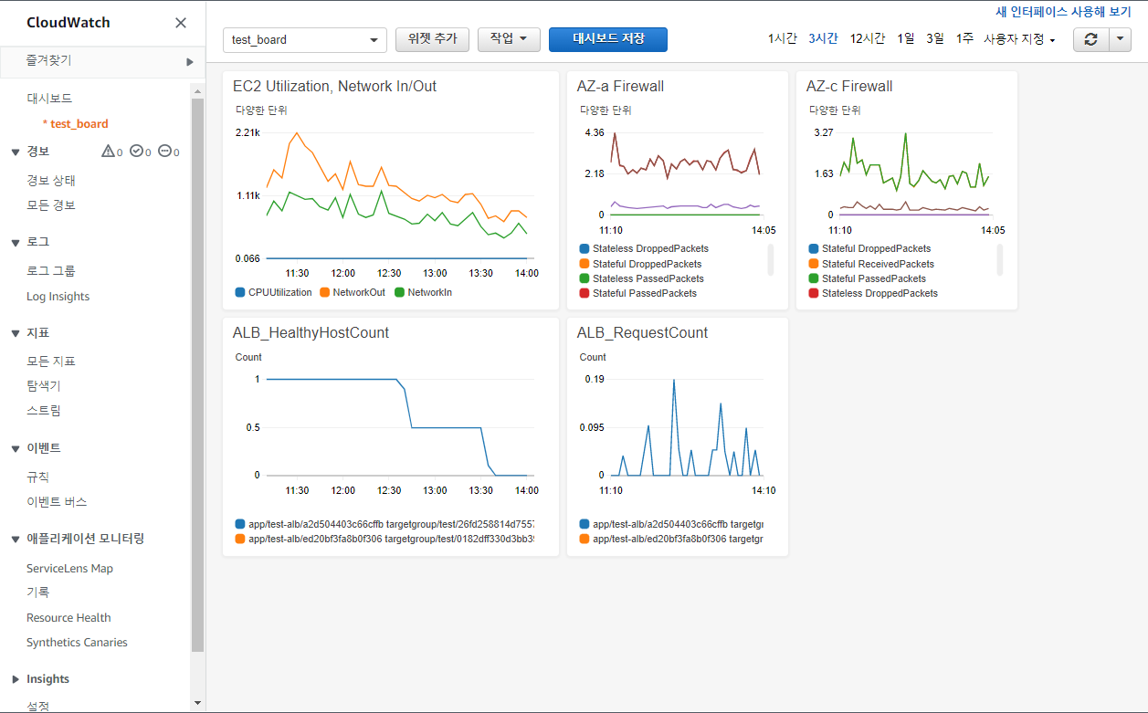
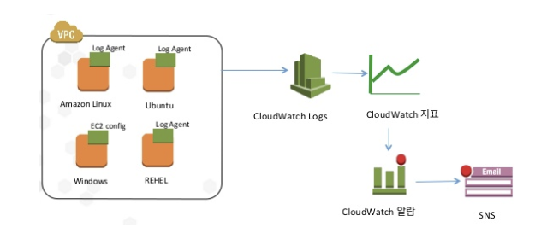
CloudWatch 구성화면(예시)
분류 그룹별 DashBoard 구성하여 시각화
경보를 생성하여 특정 활동에 대한 알림 수신
Notes:
작업내용 – CloudWatch
담당자 : 김진수
앞서 진행한 로그 그룹화가 완료되면 그룹별 DashBoard를 구성할 예정이고, 이를 통하여 주제별 로그를 확인 할 수 있을거라 생각합니다.
그리고 로그 성격상 실시간 감시 및 즉각적인 조치가 필요한 성격의 로그들은 따로 경보설정하여 콘솔 화면 이외의 감시 루트를 확보할 생각입니다.

Slide 34



AWS Cloud
Corporate
Region - Seoul
SECU VPC
OPER VPC
MGMT VPC
AZ a
NAT GW a
Bastion Host a
Web a
WAS a
SG
SG
SG
FW endpoint a
SECU TGW a
OPER TGW a
DB a
SG
MGMT
TGW a
AZ c
MGMT
TGW c
FW endpoint c
SECU TGW c
OPER TGW c
DB c
SG
User
Web c
WAS c
NAT GW c
Bastion Host c
SG
SG
SG
Notes:
작업내용 – 레이어13, Inspector, Security Hub 설명
담당자 : 김진수

Slide 35
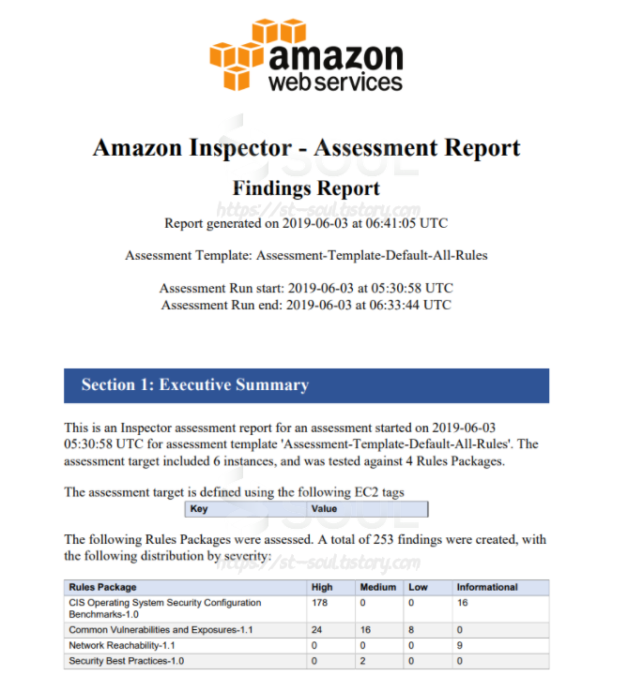
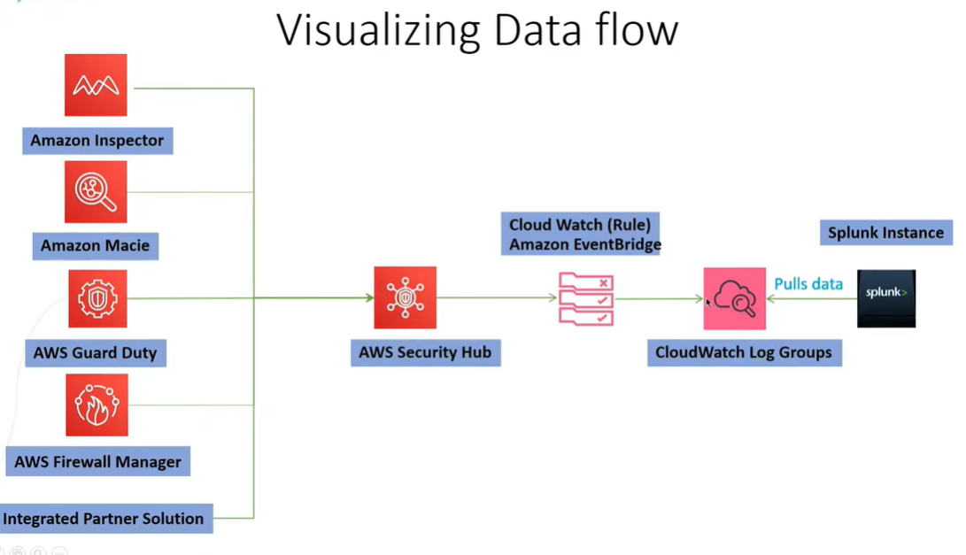
Inspector & Security Hub
Inspector를 통한 인스턴스 별
네트워크 접근성과 취약성 확인
Security Hub 서비스 Flow
Notes:
작업내용 – Inspector, Security Hub 설명
담당자 : 김진수
Inspector 서비스를 활용하여 AWS에 배포한 애플리케이션의 자동 보안 평가를 하려합니다. 이를 통하여 인스턴스의 의도하지 않은 네트워크 접근성과 취약성을 주기적으로 확인 할 수 있으며, 정기적으로 배포되는 리포트를 통하여 보안문제를 점검하려 합니다.
Security Hub 시스템을 통해선 AWS 내의 각종 보안 서비스들의 데이터를 수집하여 관리를 용이하게 하려합니다.
Flow는 그림과 같으며 AWS 내부 서비스와의 통합을 완료한 이 후 시간적인 여유가 확보된다면 추후 타사 서비스와 연동하여 Cloudwatch를 통해 데이터를 확인 할 수 있도록 구현 해 볼 계획을 가지고 있습니다.
타사 서비스와의 연동을 제공하는 서드파티는 약 30개가 있으며 크라우드스트라이크, 맥아피, 스플렁크 등이 있습니다.

Slide 36

AWS Cloud
Corporate
Region - Seoul
SECU VPC
OPER VPC
MGMT VPC
AZ a
NAT GW a
Bastion Host a
Web a
WAS a
SG
SG
SG
FW endpoint a
SECU TGW a
OPER TGW a
DB a
SG
MGMT
TGW a
AZ c
MGMT
TGW c
FW endpoint c
SECU TGW c
OPER TGW c
DB c
SG
User
Web c
WAS c
NAT GW c
Bastion Host c
SG
SG
SG
Notes:
작업내용 – 레이어14, Artifact가 어떤 기준을 인증해주는지 확인시켜주기. ISO27001 등
담당자 : 우원하

Slide 37
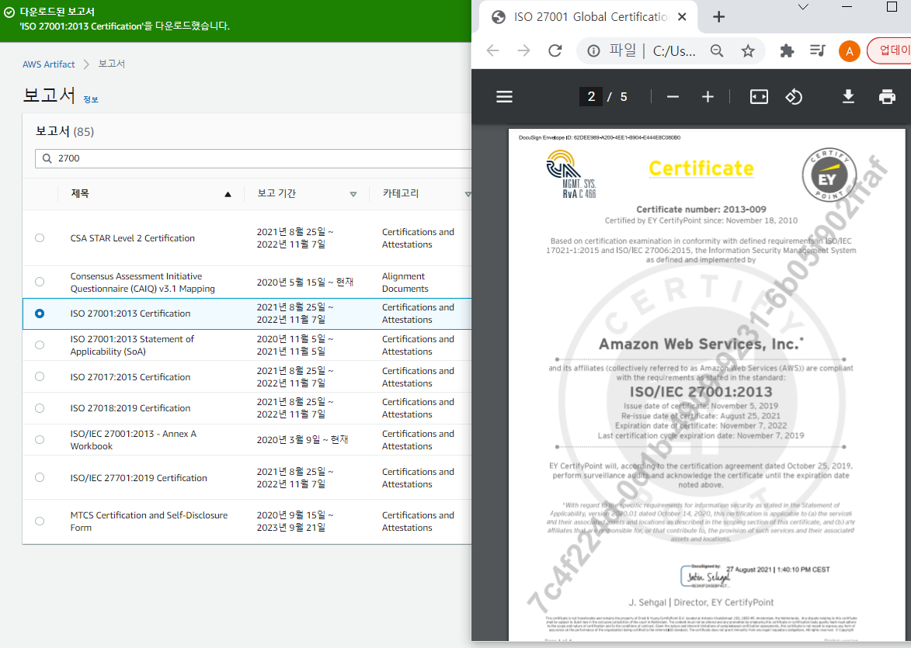
AWS Cloud
Corporate
Region - Seoul
SECU VPC
OPER VPC
MGMT VPC
AZ a
NAT GW a
Bastion Host a
Web a
WAS a
SG
SG
SG
FW endpoint a
SECU TGW a
OPER TGW a
DB a
SG
MGMT
TGW a
AZ c
MGMT
TGW c
FW endpoint c
SECU TGW c
OPER TGW c
DB c
SG
User
Web c
WAS c
NAT GW c
Bastion Host c
SG
SG
SG
Notes:
(모든 레이어 설명이 끝나고, 다시 합체된 아키텍처를 확인함)
(결론 한마디)
따라서 의료 마이데이터를 활용하는 서비스가 클라우드로 이전할 경우 이러한 아키텍처를 모델로 하여 마이그레이션한다면
데이터 3법을 준수하며 안전하게 이전이 가능할 것으로 보입니다.

Slide 38
AWS Cloud
Corporate
Region - Seoul
SECU VPC
OPER VPC
MGMT VPC
AZ a
NAT GW a
Bastion Host a
Web a
WAS a
SG
SG
SG
FW endpoint a
SECU TGW a
OPER TGW a
DB a
SG
MGMT
TGW a
AZ c
MGMT
TGW c
FW endpoint c
SECU TGW c
OPER TGW c
DB c
SG
User
Web c
WAS c
NAT GW c
Bastion Host c
SG
SG
SG
Notes:
(모든 레이어 설명이 끝나고, 다시 합체된 아키텍처를 확인함)
(결론 한마디)
따라서 의료 마이데이터를 활용하는 서비스가 클라우드로 이전할 경우 이러한 아키텍처를 모델로 하여 마이그레이션한다면
데이터 3법을 준수하며 안전하게 이전이 가능할 것으로 보입니다.

Slide 39
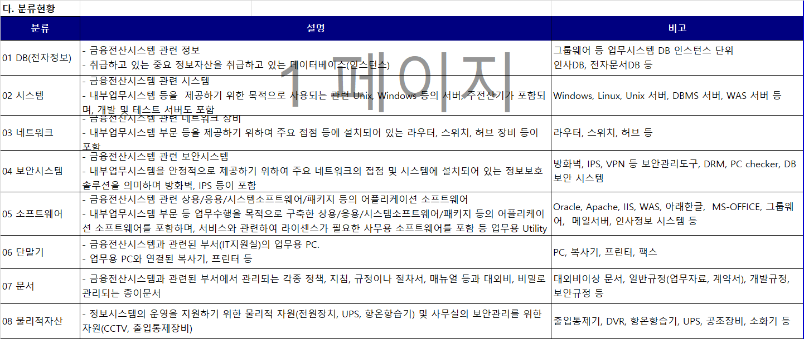
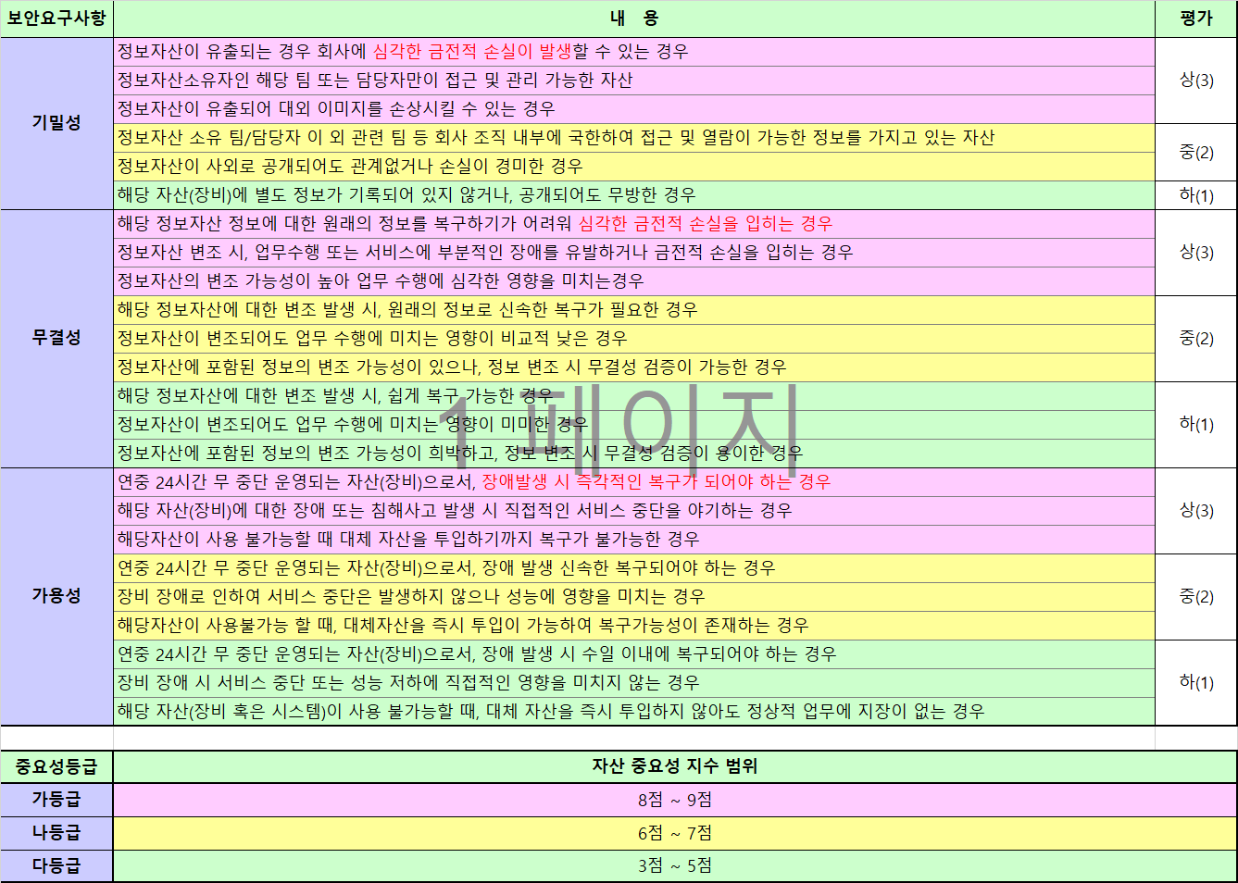
<자산분석보고서>

Slide 40
5.
향후 계획

Slide 41
5. 향후 계획
Notes:
마감까지 한달 여 남짓 남은 지금, 우리는 (~~)작업을 진행했고 (~~)작업을 앞두고 있다.(WBS를 보여주며)
이제 안전성을 검증하고 시각화하기 위해 차주부터 현재 구성된 보안 리소스 설정을 하나씩 해제하면서 모의해킹 및 취약점을 진단함으로써 각 보안 리소스와 관련된 취약점을 정리하고자 합니다.
그리고 각 요소에서 발생하는 로그 중 (~)기준에 의해 선별된 (~)등의 로그를 CloudWatch 대시보드를 통해 시각화하고자 한다. <- 관제 관련 내용

Slide 42
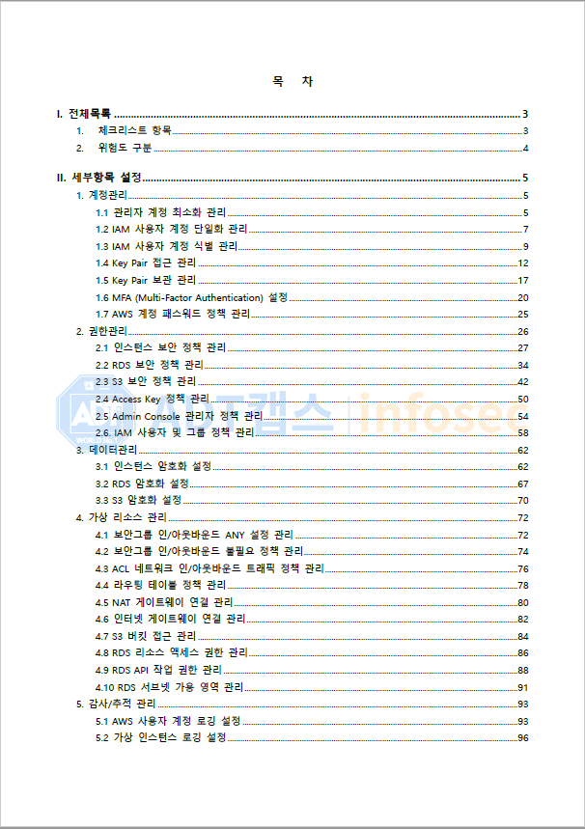

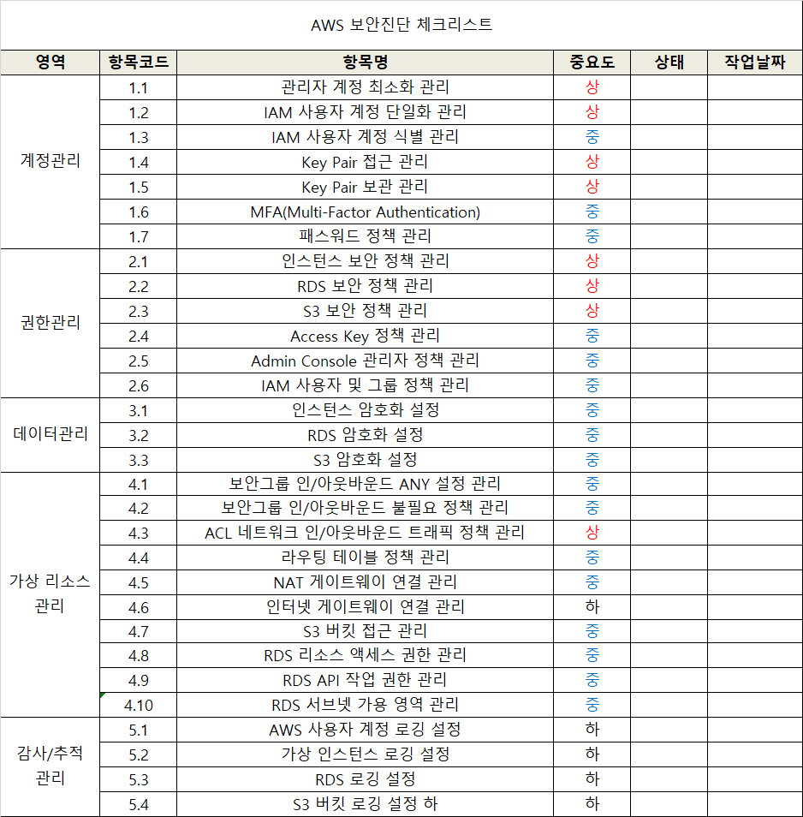

Slide 43
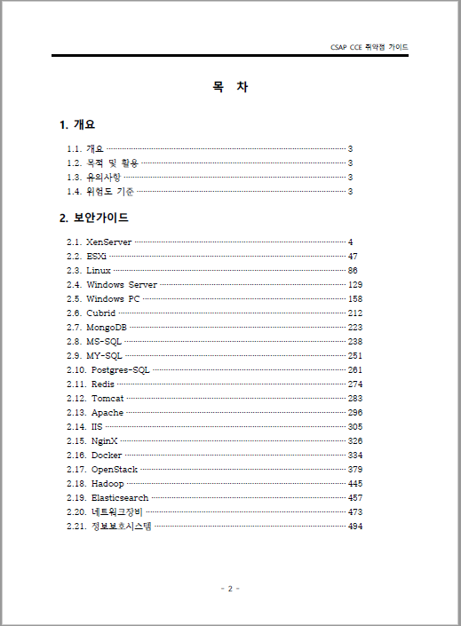

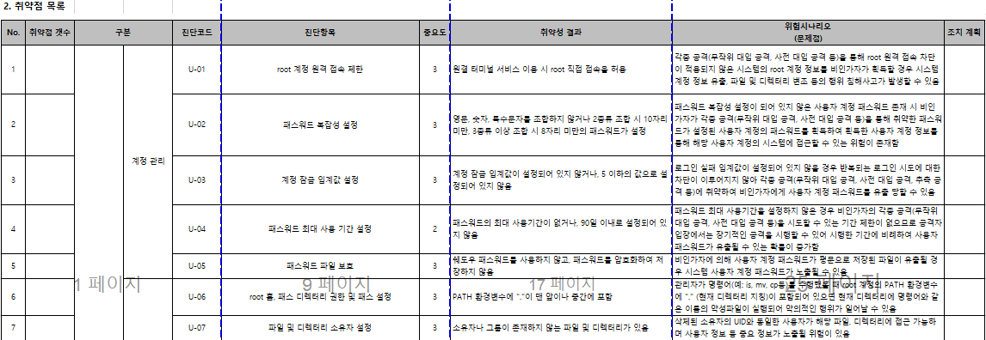
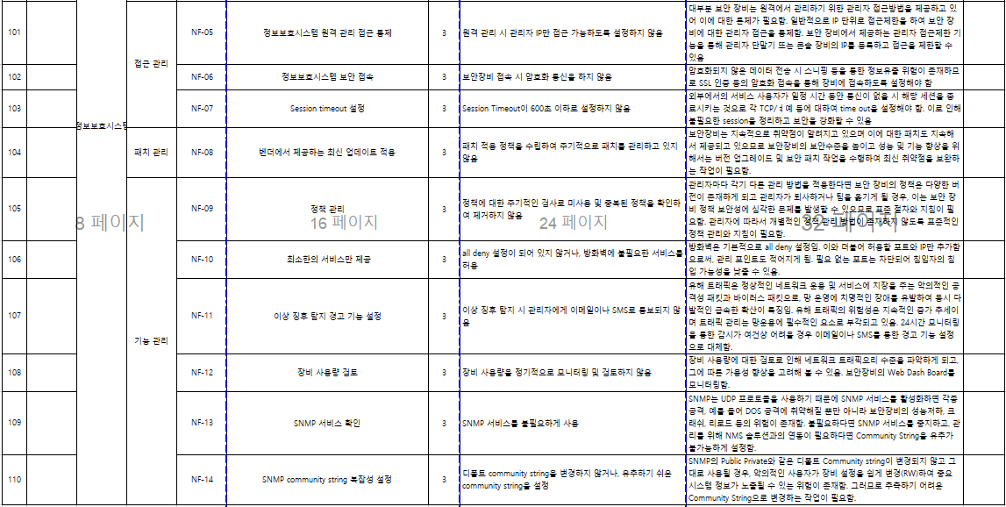

Slide 44

Q&A

Slide 45


